Slide 1

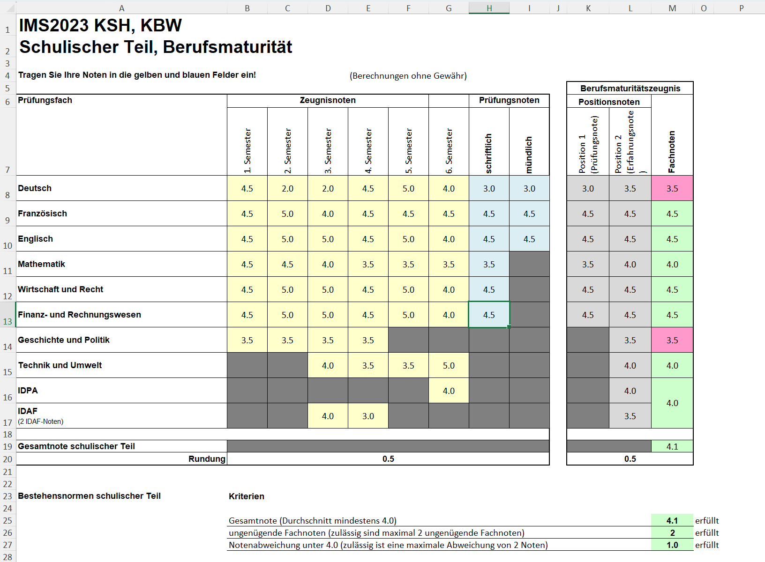

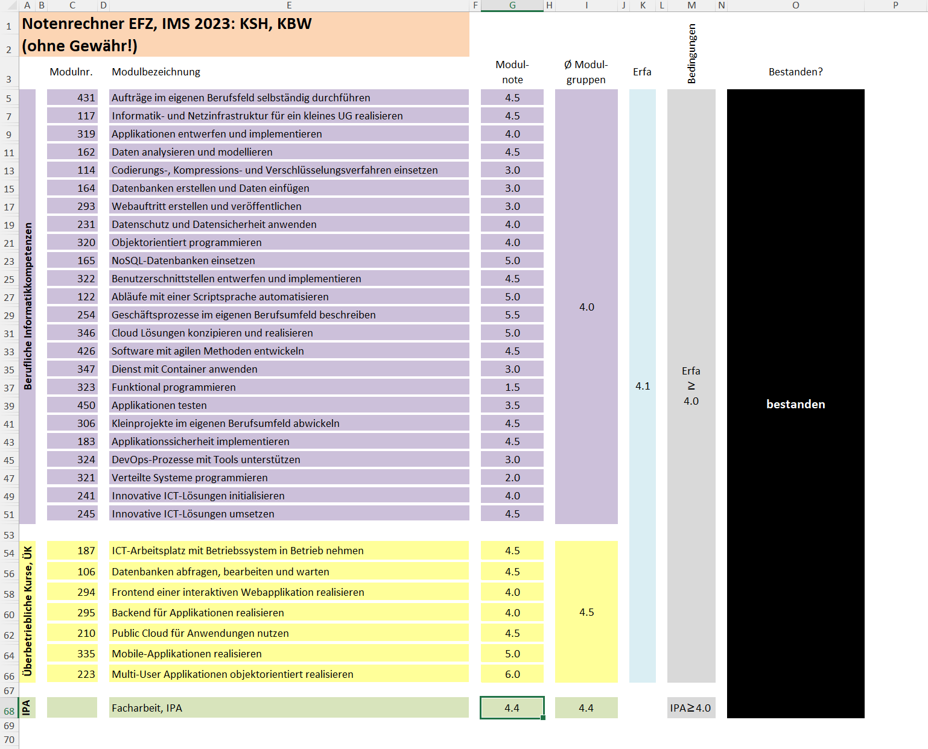
Pitch – Gruppe Xi
Problemstellung
IMS Notenrechner
IMSGrades

Slide 2
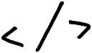

Problemstellung
Mangelhaftes Design
Unpraktisch
Wie werden die Noten berechnet?
Schnitt falsch wenn nicht alles eingetragen

Slide 3

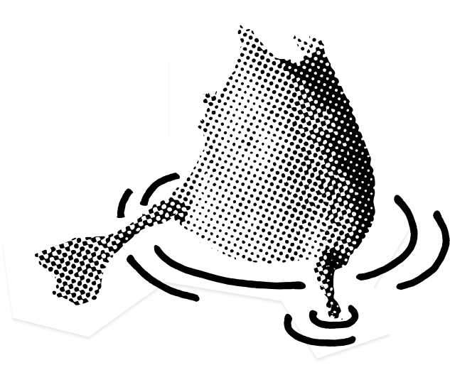
Lösung
Alten Notenrechner ersetzen
Gut gestaltete Website
Überblick behalten
Prüfungsnoten, Zeugnisnoten, Abschlussprüfungsnoten, Modulnoten, Durchschnitte

Slide 4
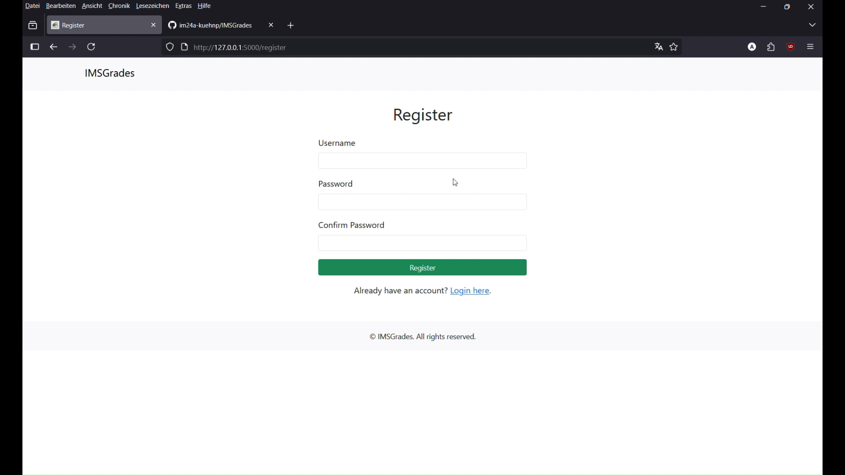
Demo Video - Anmeldung

Slide 5
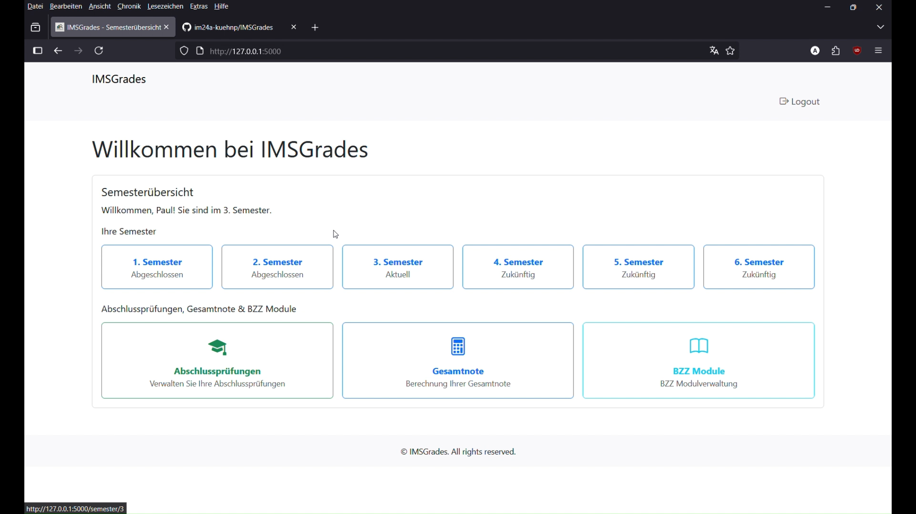
Demo Video - Benutzung

